Slide 1

第五章 相似对角线

Slide 2

相似对角形
特征值与特征向量
一般矩阵的相似对角化
实对称矩阵的相似对角化

Slide 3

矩阵的相似
一、矩阵的相似：
1.定义1：设A与B都是n阶矩阵，若存在一个n阶可逆阵P，使
B  P^{1}AP，则称矩阵A与B相似，记作 A~B
可逆阵P称为相似变换矩阵。
(1) 相似矩阵具有自反性、对称性、传递性。
(2) A~B AB,反之不对。
相似与等价的关系。

Slide 4

2.相似矩阵的简单性质： B P¹AP

(i) A ~ B  r(A)  r(B).
(ii) A ~ B  A  B .
 与 同时可逆或同时不可逆，且当可逆时
(iii) A ~ B A B
A
1
~ B
1
.
(iv) A ~ B  f (A) ~ f (B), f (x) a x a x
a x a .
^{m1}  

^{m} 
m
m1
1
0

m


m1
 
f (A) a A a A
a A a E.
m
m1
1
0

m
m1
 
f (B) a B a B
a B a E.
m
m1
1
0

Slide 5

A ~ B  B  P^{1}AP 
m
1
m
B  (P AP)



1
1
1
 P AP  P APP AP

1 m
P A P, 因此，
m
m1
f (B)  a B  a B  a B  a E
m
m 1

1
0
1
m
1
m1
1
 a (P AP)  a (P AP)  a (P AP)  a E
m
m 1

1
0
1 m
1 m1
1
1
 a P A P  a P A P  a P AP  a P EP
m
m 1

1
0
1
m
m1
 P (a A  a A  a A  a E)P
m
m 1

1
0

P^{1} f (A)P.

Slide 6

3.相似矩阵的简单应用：
例：
3 1   4 0  1 1 
A 

, 
 
, P 
 

.

5 1
 
0 2
 
1 5

验证 
为验证 
A  PP^{1}
1
k
P AP A .
并求
_{P}1_{AP}
AP P .
，只需计算 和 
1 k
k 1
    
k
A (P P ) P P ,

4^{k} 0

1
5 1 


k

,
1

 P


,


0 ( 2)^{k}


6 1 1


   
  
4 ( 2)
k
k
k
k
 A^{k} 
1 5 4 ( 2)

.

6 54^{k} 5(2)^{k}
k
4
 5(2)^{k}



Slide 7

(1) A满足什么条件时能与对角阵相似？
(2) A与对角阵相似时，可逆阵P及对角阵怎样求？
3 1  4 0  1 1 
A


,
 
, P

.  P^{1}AP.
 
  

5 1
 
0 2
1 5
  
1 3 1 1 1   
1 3 1 1
   
1
A 
 4 ,
A

 
2 .
  
   
  
   
1 5 1 1
1
5 5 1 5
  

5
      
      
1 3 1 1 5 1
A 
  k .
  
     
2 5 1 2 3
2
  
     
问题
你会关心哪一种情形？

Slide 8

二、矩阵的特征值与特征向量：
1.定义2：


设A是n阶矩阵， 为一个数，若存在非零向量 ，
使A  ，则称数为矩阵A的特征值，非零向
量为矩阵A的对应于特征值的特征向量。
特征向量为非零向量！
思考题
矩阵的特征值与特征向量怎么求？

Slide 9

 3 2 4
 2
 
 
A  2 6 2 ,   1




 
 



4 2 3

2
 
问  是否为 A的特征向量？
 3 2 4 2 2

  ?  
A  2 6 2 1  1  .

   

   
4 2 3 2
   

2
2
 
 3 2 4 2  4 
     

  
A  2 6 2 1  2 2 1 .

     

   
4 2 3 2
4
   
 

2
 
8

Slide 10
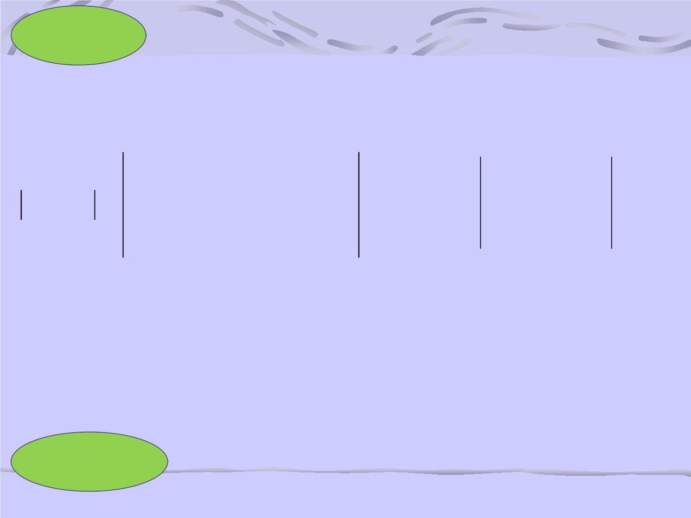
练习
 1 2 2 


A  2 2 4 ,
  2是否为A的特征值？





2 4 2

1 2 2
2
1 2 2
A 2E  2 2 2 4  0?
2 4 4
  
2
4 2  2
2 4 4
 1 1 0 


B  4 3 0 ,
   是否为 的特征值？


2
B
是的。

1 0 2



思考题
矩阵的特征值与特征向量怎么求？

Slide 11

矩阵的特征值与特征向量
1.定义2：


设A是n阶矩阵， 为一个数，若存在非零向量 ，
使A  ，则称数为矩阵A的特征值，非零向
量为矩阵A的对应于特征值的特征向量。
特征向量为非零向量！

Slide 12

2.矩阵的特征值与特征向量的求法：     
A
, O.
A    (A E)  O,

 AE  0.
 是方程组(A E)X  O的非零解,
满足 A  E  0的数为特征值；
方程组(A  E)X  O的非零解为特征向量。(或基础解系)
例1：求矩阵A的特征 值与特征向量。

1  2 2



A   2  2 4



2 4  2




Slide 13


1  2 2

解：


1   2
A  E   2  2   4
4  2  
2
A   2  2 4



2 4  2



2
 (1 )(2  )² 16 16  4(2  ) 16(1 )  4(2  )
 (1 )(4  4  ² )  24  32
3 24 28.
 ³  ²   
经试根知，2是一个根。故
_{上式  (  2)(}2 _{ 5 14)}
( 2)( 7)( 2)
       
     2,  7
1
2
3

Slide 14

对    2, ( (A 2E)X O)
解 

1
2

1  2 2


1  2 2





 x  2x  2x
A  2E   2  4 4
 0 0 0
1
2
3






2 4  4
 



0 0 0

  
T
 
T
( 2,1, 0) , (2, 0,1)
1
2
为属于特征值2的线性无关的特征向量；其全部特征向量为
k   k  （, k ,k 不全为零）。
1 1
2 2
1 2
T
同理可求  7的特征向量为  ( 1，2， 2) .
3
3
其全部特征向量为k₃(k  0).
  
  ，，
( 2,1, 0) , (1 2 2)
T
T
线性无关，
1
3
₂ 
  ， ，
(2, 0,1) , (1 2 2)
T
T
线性无关。
3

Slide 15

求特征值与特征向量的步骤：
1.解 A  E  0求出的值；即得到特征值；
2.对每一个，求方程组(AE)X  O的基础解系；
即得到属于这个特征值的全部线性无关的特征向量。
练习
 5 1 3 


C  1 5 3 ,r(C)  2,a  ______?
a  3.





3 3 a

=0是C的特征值吗？为什么？

Slide 16


1 1 0

例2：求矩阵B的特征 值与特征向量。


B  4  3 0


1,
        
2.

1 0  2

1
2
3


对    1,
线性无关
的特征向
量只有一个
1
2
 2 1 0  1 0 1
 


   
(1, 2, 1) .
0 1 2 ,
B  E  4 2 0

T


 
 

1

1 0 1
0 0 0




对₃  2,

3 1 0 1 0 0 
1 0 0
 1 0 0
  


 
 
B  2E  4 1 0  4 1 0
 0 1 0
 0 1 0


 





 






1 0 0
 
3 1 0


0 1 0
 0 0 0


 x  0, x  0, x 任意。
(0 01) .
  ，，^{T}
1
2
3
3
₁  (1, 2,1)T ，₃  ( 0，0，1)T 线性无关.

Slide 17
求特征值与特征向量的步骤：
1.解 A  E  0求出的值；即得到特征值；
2 .对每一个，求方程组(AE)X  O的基础解系；
即得到属于这个特征值的线性无关的特征向量。
问题
矩阵的k重特征值是否一定有k个线性无关的特征向量？

Slide 18
特征值与特征向量的性质
性 质1：n阶矩阵A的相异特征值 ， ，， 所对应的
1 2
m
特征向量 , ,, 线性无关。
1 2
m
定理：对任意n阶方阵A, 属于不同特征值的特
征向量线性无关。
最一般的证法：数学归纳法。

Slide 19

证：用数学归纳法。

1 . m  1, 的特征向量  O, 线性无关；
1
1
1
2. 假设m 1时结论成立,即
A的相异特征值 ， ，， 所对应的特征向量
1 2
m1
 , ,, 线性无关。
下面证明m时成立。
1 2
m1
即证明A的相异特征值， ，， 所对应的特征向量
1 2
m
 , ,, 线性无关。
1 2
m
回忆线性无关的证明方法！
设k   k   k   O
（1）
1 1 2 2
m m

Slide 20

设k   k   k   O
（1）
  
i i
左乘A
1 1
2 2
m m
A(k   k   k  )  O ( A
)
1 1
2 2
m m
i
 k    k    k    O
（2）
1 1 1 2 2 2
m m m
         
 k
（1）左乘
k
k
^{O}（3）
m
1 m 1
2 m 2
m m m
（2）减（3）得：
k (   )  k (   )  k (   )  O
1 1
m 1
2 2
m 2
m1 m1
m m1
由归纳假设 , ,, 线性无关     
k ( ) 0
1 2
m1
i i
m
    0k  0,i  1,2,,m 1.
k  0
代回（1）得：
i
m
i
m
由归纳原理特征向量 , ,, 线性无关。
1 2
m

Slide 21
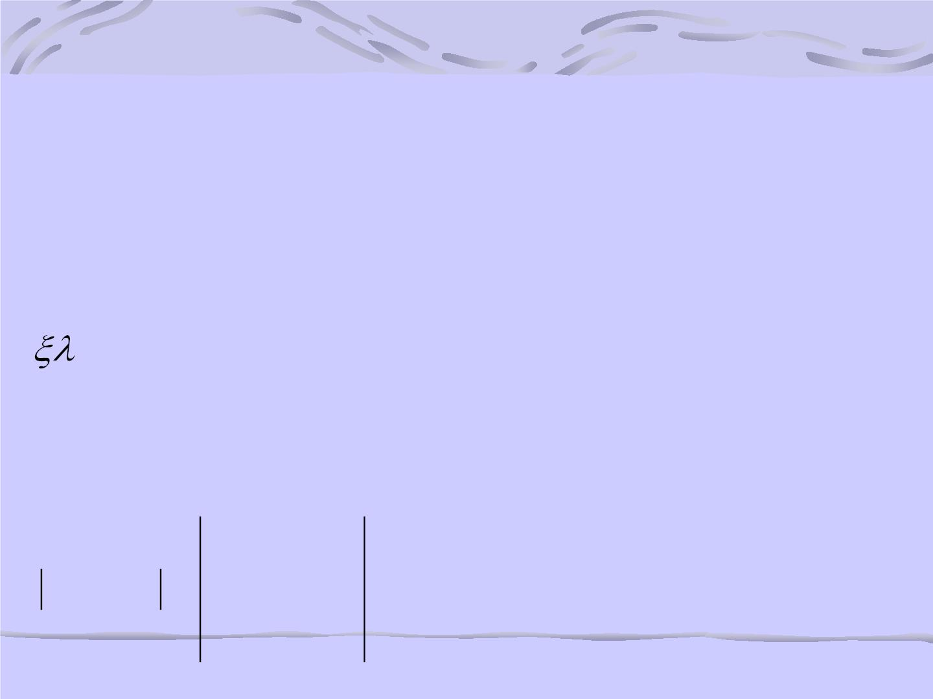

1  2 2



A   2  2 4
     2,  7


1
2
3

2 4  2



  
( 2,1, 0) , (2, 0,1) 为属于特征值 的线性无关的
 
T
T
2
1
2
特征向量；
 ，， 为   的特征向量
T
(1 2 2)
7
.
3
3
  
T
 
T
  ，， 线性无关。
T
( 2,1, 0) , (2, 0,1) , (1 2 2)
1
2
3
2 2 1
 , ,  1 0 2  9.
1
2
3
0 1 2

Slide 22
推论：
n阶矩阵A的相异特征值为 ， ，， , , ,,
ir
1 2
m i1 i2
i
m

i1
是特征值 所对应的线性无关的特征向量，则 r 个特征
i
i
向量 , ,, , , ,, ，， , ,,
mr_{m}
11 12
1r 21 22
2r
m1 m2
1
2
线性无关。
例 设矩阵A的两个互异的特征值为 与 ，即   ，
1 2
1 2
向量 ， ， 是属于 的线性无关的特征向量；向量
1 2 3
1
 ， 是属于 的线性无关的特征向量。证明向量组
1 2
2
 ， ， ， ， 线性无关。
1 2 3 1 2

Slide 23
证 设有常数 k ,k ,k ,l ,l 使
1
2
3 1 2
k   k   k  l  l   0,
(1)
1 1
2 2
3 3
1 1
2 2
用 A左乘(1)式，并将 A   ,i 1,2,3; A    , j 1,2
i
1 i
j
2 j
代入，得：
k   k   k  l   l    0,
(2)
1 1 1
2 1 2
3 1 3
1 2 1
2 2 2
用₁ 乘(1)式得
k   k   k  l   l    0,
(3)
1 1 1
2 1 2
3 1 3
1 1 1
2 1 2
(2)式(3)式得
l (  ) l (  )  0,
1
2
1
1
2
2
1
2

Slide 24
因为 , 线性无关，所以
1
2
l (   )＝0，


1
2
1
l (   )＝0.

2
2
1
又由于   ，故必有l  l  0.代回到1式得：
1 2
1 2
k   k   k   0.
1 1 2 2 3 3
由 , , 线性无关得 k  k  k  0，从而 向量组
1 2 3
1
2
3
 , , , , 线性无关。
1 2 3 1 2
k   k   k  l  l   0,
(1)
1 1
2 2
3 3
1 1
2 2

Slide 25

性质2：相似矩阵有相同的特征值。 证明矩阵
有相同特
征值的一
种方法。
A ~ B  A  E  B  E
注：属于同一特征值的特征向量的非零线性组合仍是属
于这一特征值 的特征向量；但属于不同特征值的特征向
量的非零线性组合一般就不 是特征向量了。

Slide 26
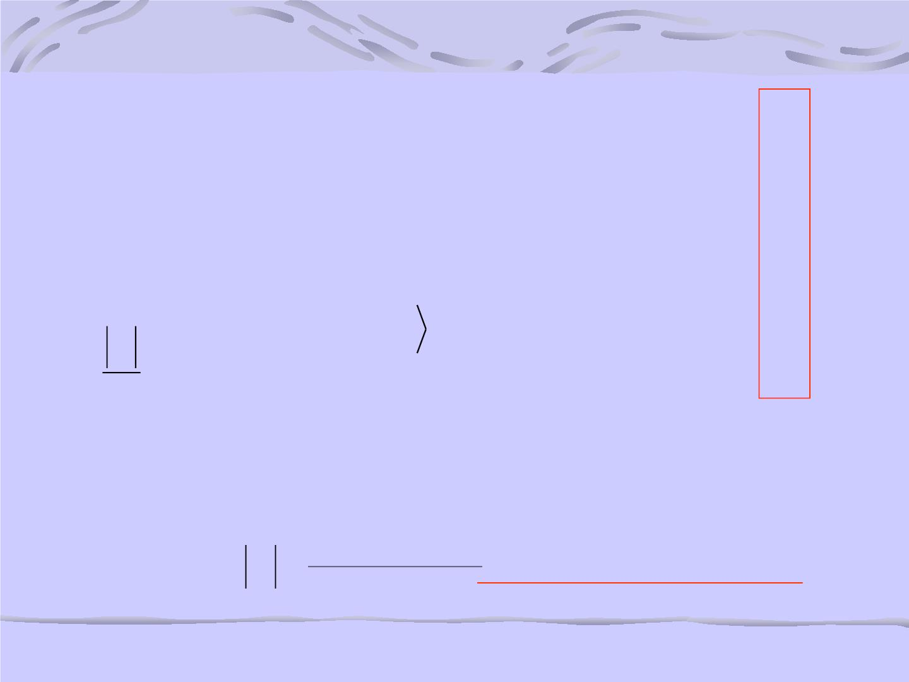
特征值的求法公式： 
设 为A的特征值，则
(i) k为k A的特征值；
非
常
重
要
的
公
式
m
m
(ii)  为A 的特征值；
(iii) f ( )为f (A)的特征值；
1
1
(iv)  为A 的特征值；
A可逆。
A

(v) 为A 的特征值；

T
(v i) 为A 的特征值.
4.特征值与矩阵的关系公式：₁ ₂
 , ,, 是A的特征值，则
n
(i)     A;
在求行列式时特别有用。
1 2
n
(ii)       a  a  a .
1
2
n
11 22
nn

Slide 27

设三阶方阵A的特征值为1， 2，3，则 A =_____.
练
习
1

A 的特征值为______，A 的特征值为_______，
A^{2 } 2A E的特征值为______ .
A  6，
1
1 1
 
A 的特征值 :1, , ;
2 3

2
A 的特征值 : 6,3,2;  
A 2A E的特征值 : 4,1, 4.
练习
设三阶方阵A的特征值为1，1，2，A3E  _____ .
40
A3E的特征值为4，2，5.

Slide 28
相似对角形
特征值与特征向量
一般矩阵的相似对角化
实对称矩阵的相似对角化

Slide 29
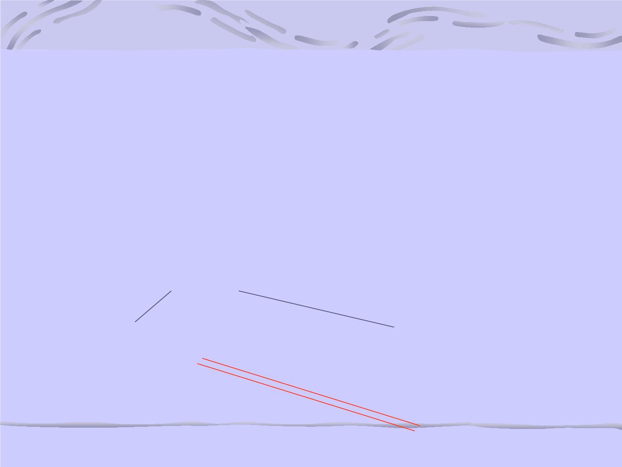
一般矩阵的相似对角化
一、矩阵与对角阵相似的条件：
 存在一个n阶可逆阵P，使  P^{1}AP
设A与对角阵相似，




1


₂

设P  (P , P ,, P )， 
1 2
n










n
_{P}1_{AP}
 AP  P 
 




1


₂

AP  (AP , AP ,, AP )
=
(P ,P ,,P )
1
2
n
1 2
n








 AP   P ,i  1,2,,n.

n

i
i i
（P_{i}是否为特征向量？）
 ( P , P ,, P )
1 1 2 2
n n

Slide 30

 P  0
P , P ,, P 为非零向量。
（且线性无关。）
1 2
n
  , ,, 是特征值； P , P ,, P 是特征向量。
1 2
n
1 2
n
反之设 , ,, 是A的特征值,对应的特征向量为
1 2
n
P , P ,, P .



1 2
n

1


₂

设P  (P , P ,, P )， 
,则有：
1 2
n










n
AP  (AP , AP ,, AP )  ( P , P ,, P )
1
2
n
1 1 2 2
n n




1

由此可得什么结论？

2

 (P , P ,, P )
A ~
 
P可逆

1 2
n





P , P ,, P 线性无关。



1 2
n
 P

n


Slide 31

定理1：n阶矩阵A与对角阵相似的充要条件为A有n个线性
无关的特征向量。
推论：若A有n个互异的特征值，则A与对角阵相似；但反之不对。
思考：矩阵能否与对角阵相似，取决于矩阵能否有n个线性无
关的特征向量。
若矩阵A的特征值互异，则矩阵能与对角阵相似，问题已经解
决；若矩阵A有重特征值，则不能马上断言。这时要看特征向量了。
实际上，只要k重特征值对应k个线性无关的特征向量就行了。
设为k重特征值，只要r(A  E)  n  k,则
(A  E)X  O就有k个线性无关的解向量，即A有k个线
性无关的特征向量。

Slide 32

的相异特征值为 ， ，，
定理2：设A
m
,
其重数分别为
1
2
m

r ,r ,,r , r  n, 则 A ~   r(A  E)  n  r.
1 2
m
i
i
i
i1
练习
2 0 0 


A  1 3 1 能否与对角阵相似?





1 0 1

 
       A ~
1, 2, 3
1
2
3
 1 1 1


     2,  6.
B  2 4 2 能否与对角阵相似？



1
2
3

3 3 5


当     2 时
  
1 1 1
  1 1 1
 
1
2
 
B  2E  2 2 2  0 0 0 .
 





3 3 3
 


 
0 0 0


Slide 33

二、矩阵相似对角化的方法：
2 0 0 


例：判断A  1 3 1 能否与对角阵相似，并在相似时求





1 0 1

1
 
可逆阵P，使P AP 为对角阵。
2   0
A E  1 3  1 (1 )(2 )(3 )
0 1 
解：
0
      
1
   1,  2,  3
 A ~ 
1
2
3
T
对  1，求得特征向量为  ( 0,1,2) ,
1
1
T
对  2，求得特征向量为  (1, 0,1)
2
2
T
对  3，求得特征向量为  ( 0,1,0) .
3
3

Slide 34
0 1 0
P  ( , , )


1 2 3
 1 0 1 ,






2 1 0
1 0 0


P AP
 ^{1}   
0 2 0 .





0 0 3


Slide 35
矩阵相似对角化的步骤：
(i) 求出A的所有特征值 , ,, ，
1
2
n
若 , ,, 互异，则A与对角阵相似；
1
2
n
若 , ,, 中互异的为 , ,, ,每个的重数
1
2
n
1
2
m
i
为r，当r(A E)  n  r时(i 1, 2,,m),
i
i
i
A一定与对角阵相似；否则A不与对角阵相似。
(ii) 当A与对角阵相似时，求出A的n个线性无关的特征向量
 , ,, ，并令P  ( , ,, )，则有
1
2
n
1
2
n




1

2
P^{1} AP
  


.








n

Slide 36

练习
 1 1 1


B  2 4 2 能否与对角阵相似？并在相似时求可逆



3 3 5



1
 
阵P，使P BP 为对角阵。
思考
仅用矩阵的特征值就可以判定矩阵能否与对角阵
相似，为什么？怎么做？

Slide 37

实对称矩阵的特征值与特征向量的性质
性质1：实对称矩阵的特征值都是实数。
设 是n阶实对称矩阵A的特征值,   (a ,a , ,a )
T


1 2
n
是对应的特征向量,即A  ，两边取共轭，得：
A   (1)
    
A (a ) A, (a ,a , ,a ) ,由于A为实对称阵，故A^{T} A,


T
AT
ij nn
1
2
n
（1）两端取转置，得：
T T
T
T
T
 A       
A


T
T
T
T
两端同时右乘
  A    
       



       ^{T}   ² 
  
(
)
T
0
0,
 

Slide 38
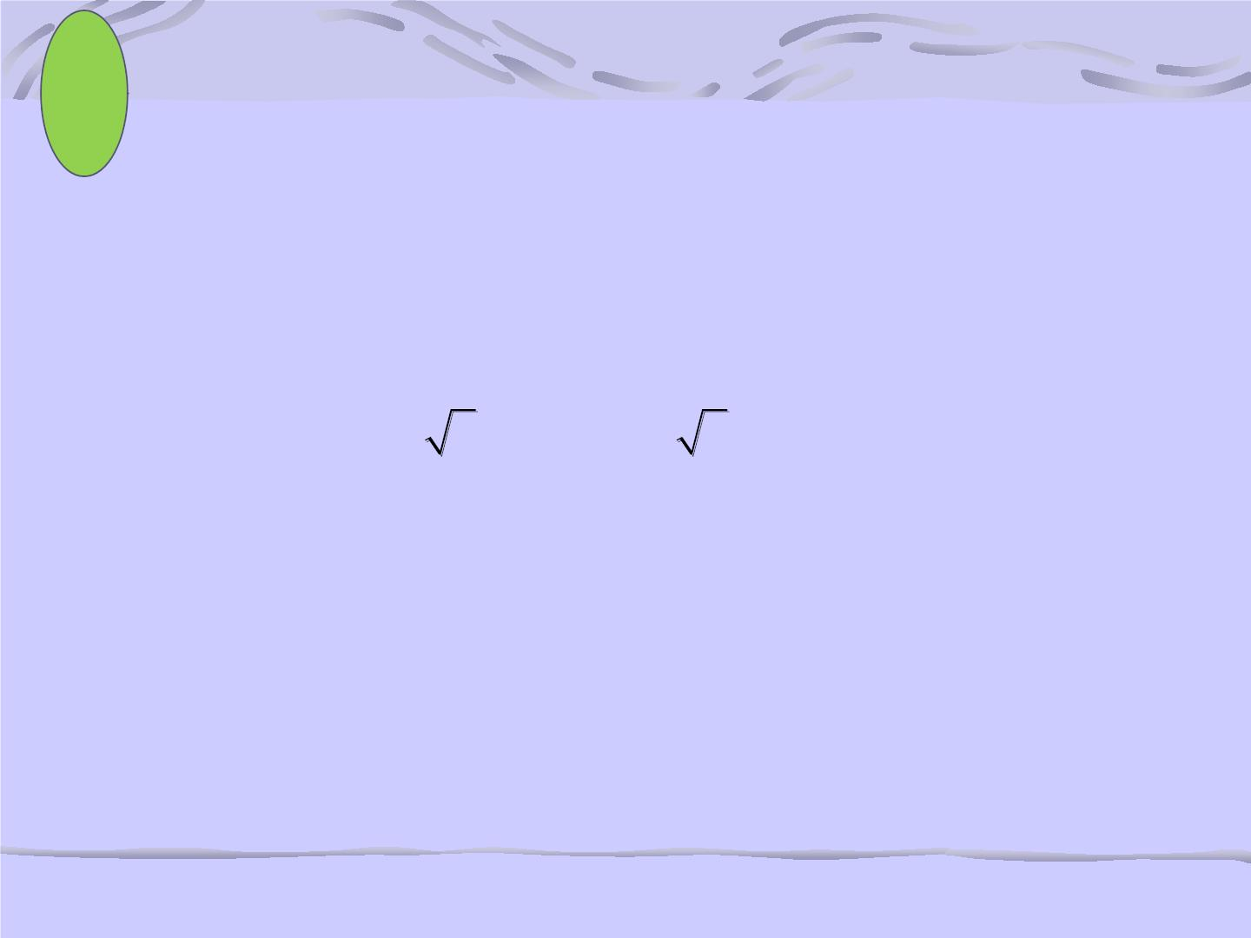
  
设 A 是 n 阶实对称阵且 A 3A 5A 3E 0，
练
习
3

2
求A 的特征值。
设  为 的任一特征值，由
   知
A 3A 5A 3E 0
A
3

2

3 5 3 0.
 ²    
3
从而  1 或  1 2i 或  1 2i.
因为 A 为 n 阶实对称阵，所以  1，即 A 的特征值全部为 1.

Slide 39
性质2：实对称矩阵的相异特征值所对应的特征向量必
定正交。
对一般矩阵，只能保证相异特征值所对应的特征向量
线性无关。
A   ，A    .
?
  
( , ) 0
1
1 1
2
2 2
1
2
(A )
 ^{T}  ^{T}  ^{T} ^{T}   ^{T}

T
A
.
A
₂.
1
1 1
1
1 1
1
2
1 1
  ^{T}  ^{T}  (  )^{T}₂  0.
.
2 1
2
1 1
2
2
1
1
₁^{T}₂ 
0.

Slide 40
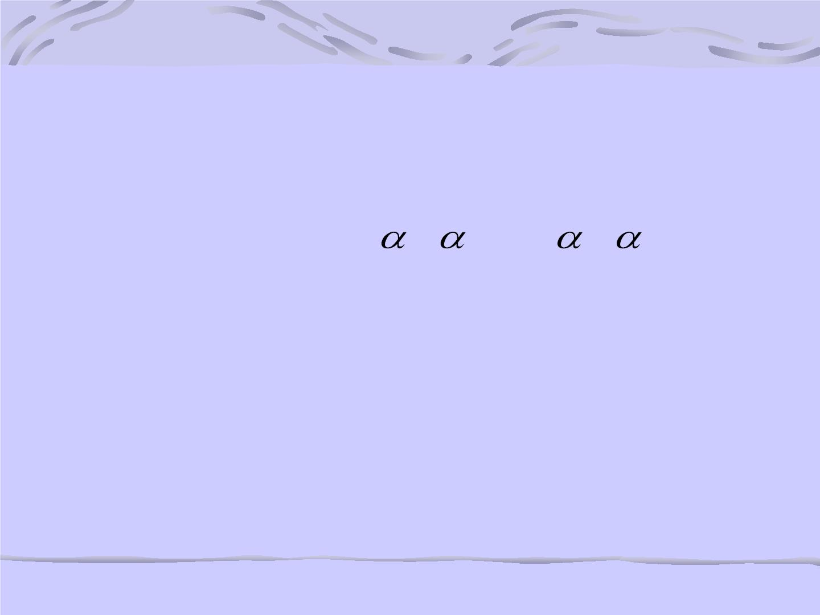
例：设1，1，1是三阶实对称方阵A的3个特征值，
T
T
 （1，1，1） , （2，2，1）是A的属于特征值1的特
1
2
征向量，求A的属于特征值 1的特征向量。
T
设A的属于特征值 1的特征向量为 （x ，x ，x ）,
3
1 2 3
 与 , 正交，
（ , ）（ , ） 0
3 1 2
3 1
3 2

x  x  x  0


1
2
3

2x  2x  x  0
1
2
3
1 1 1
1 1 1  1 1 0
A  

   







2 2 1

0 0 1


0 0 1



x  x


1
2
T
  （1，1，0）

x₃  0
3

Slide 41

性质3：实对称矩阵A的k重特征值所对应的线性无关
的特征向量恰有k个。
由此推出：实对称矩阵A一定与对角矩阵相似。

1 1 0



B  4  3 0
1,
        
2.




1
2
3

1 0  2

对    1,
1
2
线性无关
的特征向
量只有一个
 2 1 0  1 0 1
 


   
(1, 2, 1) .
0 1 2 ,
B  E  4 2 0

T

 
 

1

1 0 1
0 0 0






Slide 42
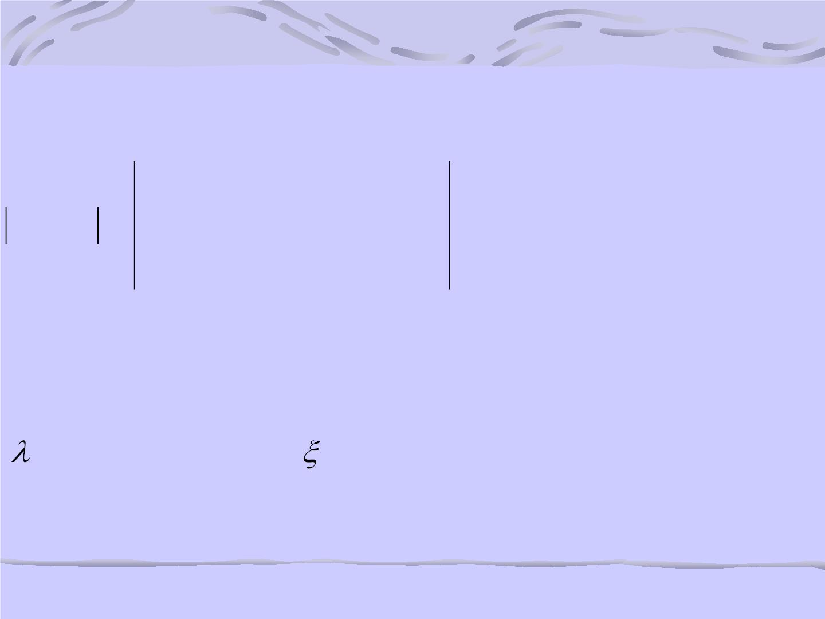
 1 2 2 


A 2 2 4
例：设   
1

，求可逆阵P，使P AP为对角阵。


2 4 2



1   2
2
A  E   2  2   4    
 
( 2) ( 7)
2
2
4  2  
     2,  7.
1
2
3
  
T
 
T
( 2,1, 0) , ( 2,0,1)
为属于特征值2的线性无关的特
1
2
征向量 .
(1 2 2) .
  的特征向量为  ，，
7
T
3
3

2 2 1

2








1
P      1 0 2 ,
 P AP    2
.
1
2
3





0 1 2







7


Slide 43
相似对角形
特征值与特征向量
一般矩阵的相似对角化
实对称矩阵的相似对角化

Slide 44

实对称矩阵的相似对角化
性质1：实对称矩阵的特征值都是实数。
性质2：实对称矩阵的相异特征值所对应的特征向
量必定正交。
性质3：实对称矩阵A的k重特征值所对应的线性无
关的特征向量恰有k个。
定理1：实对称矩阵A一定与对角矩阵相似。
定理2：实对称矩阵A一定与对角矩阵正交相似。

Slide 45

 1 2 2 


A 2 2 4
例：设   
1

，求正交阵Q，使Q AQ为对角阵。


2 4 2



1   2
2
A  E   2  2   4    
 
( 2) ( 7)
2
2
4  2  
     2,  7.
1
2
3

Slide 46
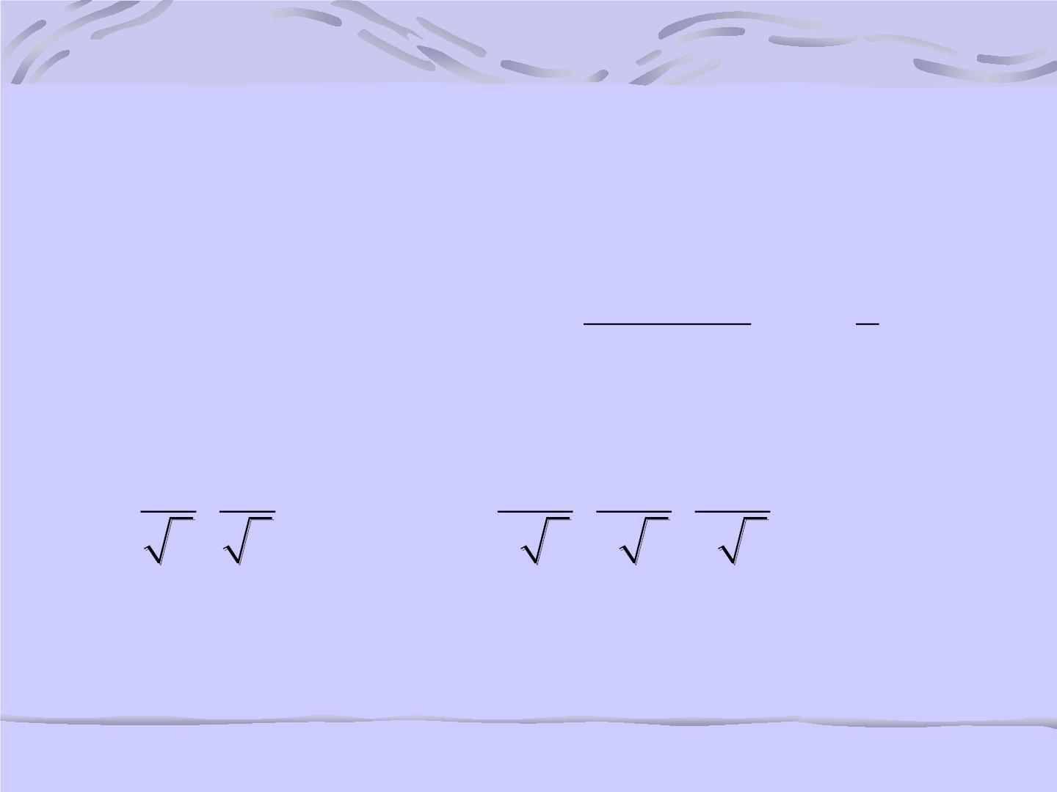
  
T
 
T
( 2,1, 0) , ( 2,0,1)
为属于特征值2的线性无关的特
1
2
征向量.
  
T
 
T
将 ( 2,1,0) , ( 2,0,1) 正交化，得：
1
2
 b
（ ， ）
1
5
b    
( 2,1,0 )
T b   
2
1
b₁ 
_{( 2,4,5)}T
，
1
1
2
2
b b
（ ， ）
1 1
再单位化，得：
2 1
2 4 5
( , , ) .
  
( , , 0)
^{T} ，₂ 
T
1
5 5
3 5 3 5 3 5
， 仍旧是属于特征值2的特征向量。
1
2

Slide 47
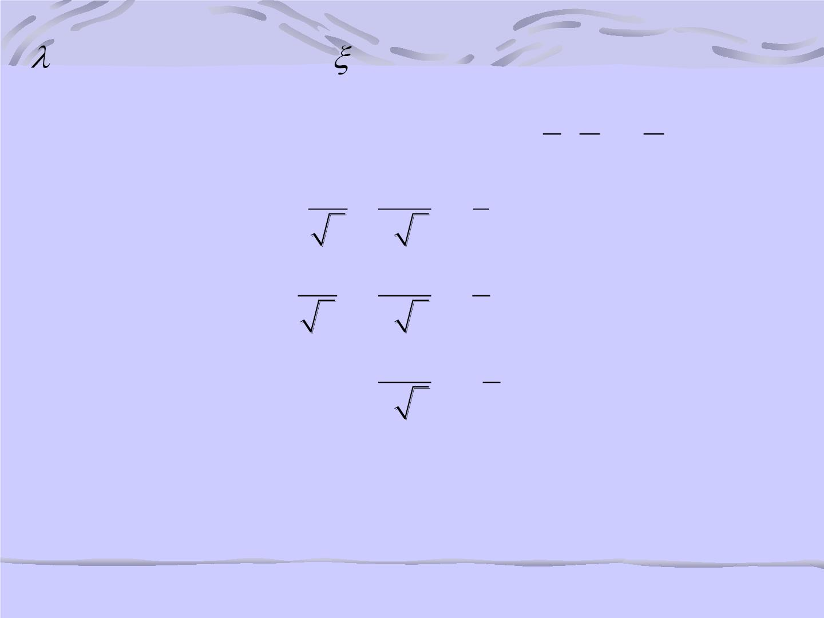
(1 2 2) .
  的特征向量为  ， ，
7
T
3
3
1 2 2
  
T
 

T
将 (1，2， 2) 单位化，得： （ ，， ）.
3
3
3 3 3

2 2 1





5 3 5
3


1
4 2



Q     

,

1
2
3
5 3 5
3



5
2


0



3 5
3

2




Q^{1}AQ
  
2 .



7




Slide 48

用正交阵将实对称矩阵A化为对角阵的步骤：
(i) 求出A的所有相异的特征值 , ,, ;
1 2
m
(ii) 对每一个重特征值 ，求出对应的r 个线性无关的特
i
i
m

征向量 , ,, ；(i  1,2,,m),由性质知 r  n.
i1 i2
ir
i
i
i1
(iii) 用施密特正交化方法将每一个重特征值 所对应的
i
r个线性无关的特征向量 , ,, (i 1, 2,,m)
i
i1
i2
ir
i
先正交化再单位化为 , ,, (i 1, 2,,m)；
i1
i2
ir
i
它们仍为属于_{i}的特征向量。
(iv) 将上面求得的正交单位向量作为列向量，排成一个
n阶方阵Q，则Q即为所求的正交方阵。此时
1
T
Q AQ  Q AQ  为对角阵。

Slide 49

 2 2 0 
练
习


设A  2 1 2 ，特征值为 2，1，4，





0 2 0

求正交阵Q，使Q^{1}AQ为对角阵。
1 2 2 
1
3


Q  ( , , )  2 1  2
1 2 3



2  2 1




Slide 50
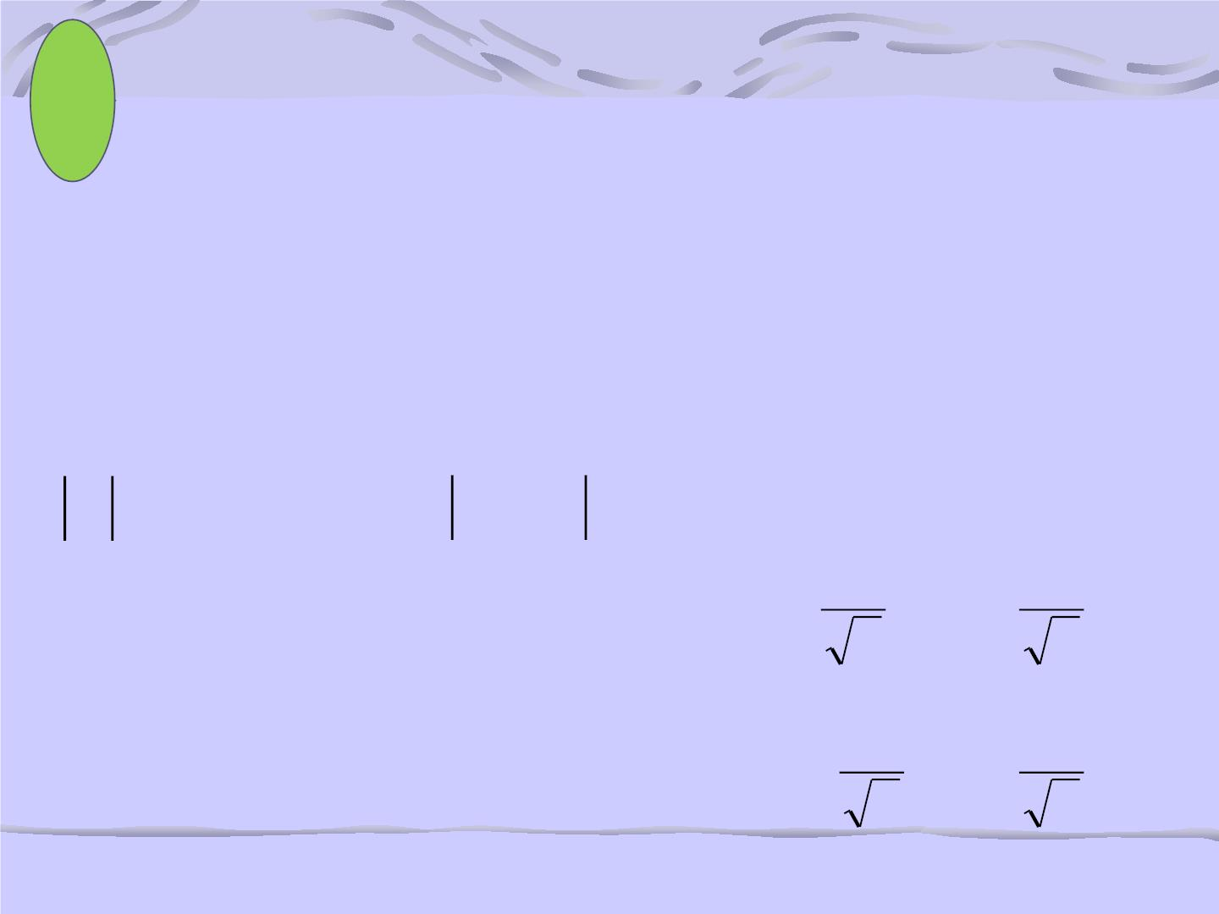
1 k 1
0

练
习




设A  k 1 l 正交相似于 1 ，










1 l 1

a

0



求k,l,a及正交阵Q，使Q^{1}AQ

1 .





a

 A  0,k  l.
 A E  0,k  l  0.
 1
1 
1 0 1

0




2
2

 A  0 1 0 .
a 2.
 


Q  0 1 0





1
1


1 0 1


0



2
2


